Slide 1
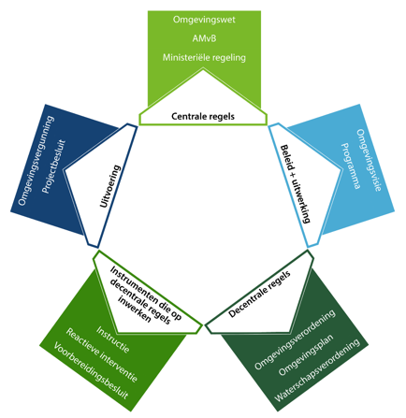

Relaties tussen omgevingsdocumenten en het versterken van die relaties met annotaties
april 2021

Slide 2
Inhoud van dit document
Dit document geeft van een aantal belangrijke instrumenten van de Omgevingswet een korte schets van de inhoud van ieder instrument en van de relaties tussen de instrumenten (deel 1). Dit is de basis voor het vervolg: een beschrijving hoe met annotaties uit het Informatiemodel Omgevingswet relaties tussen de instrumenten van de Omgevingswet kunnen worden versterkt (deel 2).
Geonovum, april 2021

Slide 3
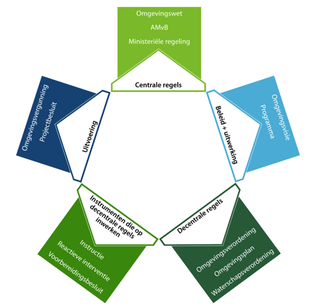
Deel 1
Het eerste deel van dit document beschrijft van een aantal belangrijke instrumenten van de Omgevingswet:
de bevoegde bestuurslaag en bestuursorgaan
de hoofdlijnen van de inhoud
de relaties tussen dat instrument en de andere instrumenten
Hiervoor zijn de instrumenten geordend naar type. Het schema hiernaast geeft dat weer.

Slide 4
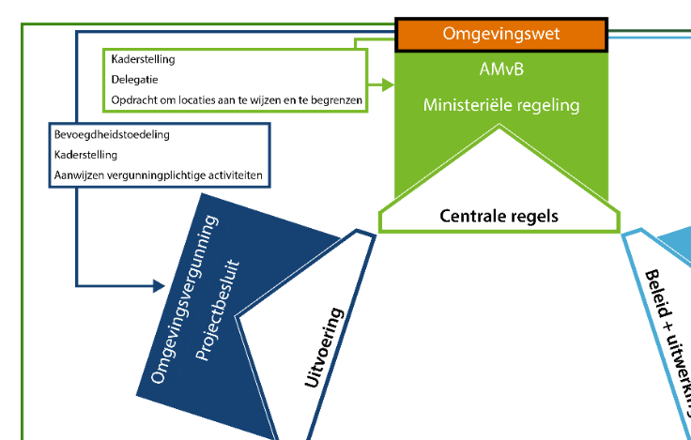
Deel 1
Per instrument is in een schema weergegeven welke relaties het heeft met andere instrumenten.
Het instrument dat in het schema centraal staat, is met roestbruine kleur weergegeven.
De pijlen geven de richting van de relaties aan.
De kaderteksten in de pijlen geven –in steekwoorden- de aard van de relaties aan.

Slide 5
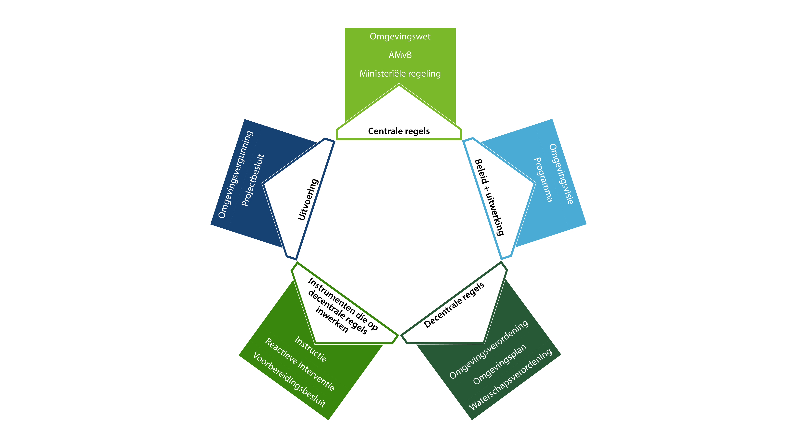
Instrumenten van de Omgevingswet geordend naar type

Slide 6
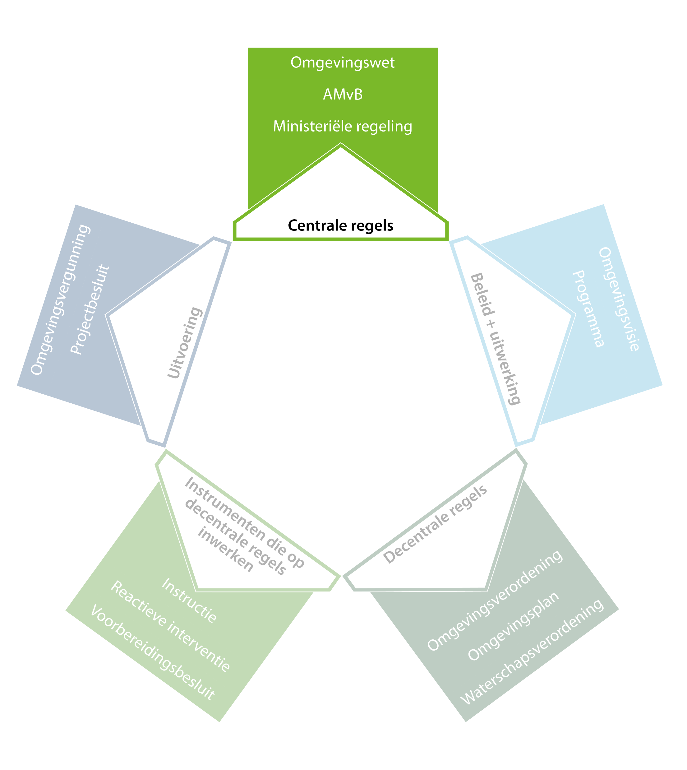
Centrale regels
Omgevingswet
AMvB’s
Ministeriële regeling

Slide 7
Centrale regels: Omgevingswet
Rijk (regering + parlement)
Inhoud:
Doelen van de wet
Algemene zorgplicht voor fysieke leefomgeving
Stelt bestuursorganen van gemeenten, provincies, waterschappen en Rijk instrumenten ter beschikking waarmee zij invulling kunnen geven aan maatschappelijke doelen van de wet en stelt daar de kaders voor, bv:
Wie moet/mag instructieregels stellen en waarover
Wie moet omgevingsvisie vaststellen en welke onderdelen moet die bevatten
Wat zijn omgevingswaarden, wie kan ze vaststellen, in welk instrument, waarover
Vergunningplichtige activiteiten
1 omgevingswaarde: stikstof
Biedt kader voor decentraal maatwerk
Delegatie van materiële regelgeving naar AMvB’s
Overgangsrecht: hoe kom je van oud recht naar nieuw recht en wat gebeurt er met besluiten die onder oud recht zijn genomen (via Invoeringswet)

Slide 8
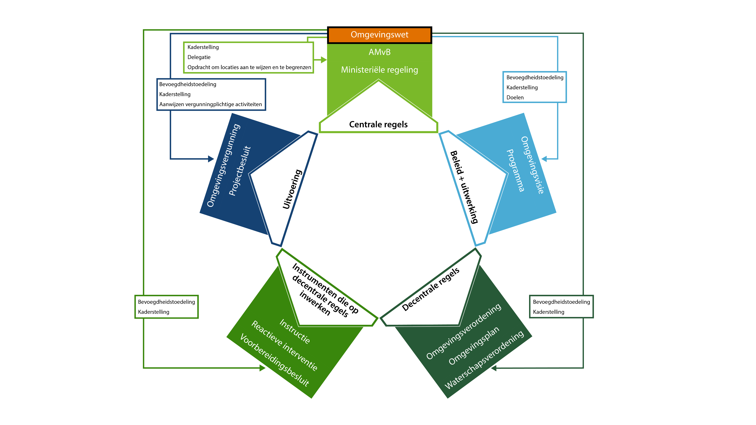
Relaties vanuit de Omgevingswet

Slide 9
Centrale regels: AMvB
Rijk (regering, met inbreng van parlement)
Bevat het materiële recht: de inhoudelijke bepalingen, de normen
Bij Omgevingswet horen 4 AMvB’s:
Besluit activiteiten leefomgeving (Bal)
Rechtstreeks werkende, algemene regels waar burgers en bedrijven zich aan moeten houden over milieubelastende activiteiten, activiteiten rond waterstaatswerken, (spoor)wegen, luchthavens, natuur, cultureel erfgoed etc
Bepaalt welke activiteiten vergunningplichtig zijn
Besluit bouwwerken leefomgeving (Bbl)
Rechtstreeks werkende, algemene regels waar burgers en bedrijven zich aan moeten houden over veiligheid, gezondheid en duurzaamheid bij (ver)bouwen, gebruiken en slopen van bouwwerken
Bepaalt welke activiteiten vergunningplichtig zijn en welke juist niet

Slide 10
Centrale regels: AMvB
Bij Omgevingswet horen 4 AMvB’s - vervolg
Besluit kwaliteit leefomgeving (Bkl)
Omgevingswaarden van het Rijk
Instructieregels voor decentrale overheden
Beoordelingsregels voor aanvragen om omgevingsvergunning
Omgevingsbesluit (Ob)
Bepaling bevoegd gezag voor verlenen omgevingsvergunning
Procedurele bepalingen
Aanwijzing en begrenzing van Rijkslocaties
Projectprocedure, Milieueffectrapportage
Handhaving en uitvoering
Digitaal Stelsel Omgevingswet

Slide 11
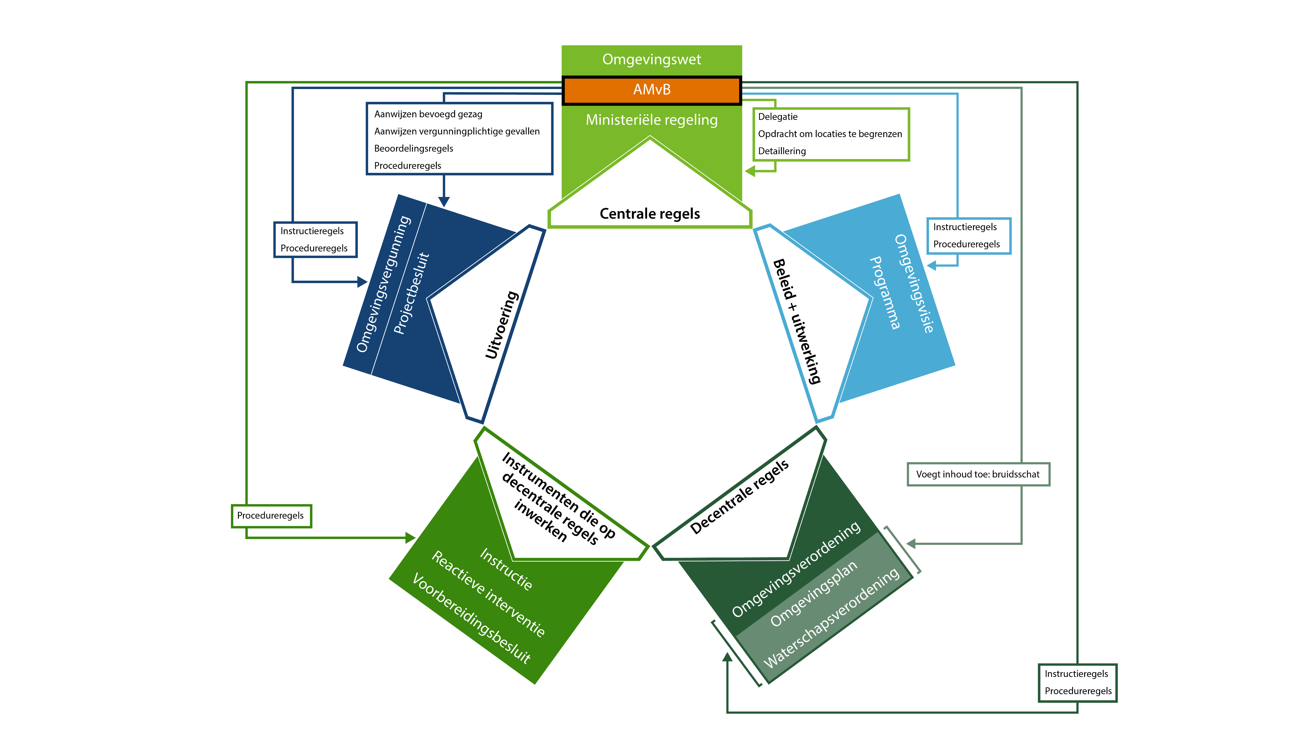
Relaties vanuit AMvB

Slide 12
Centrale regels: Ministeriële regeling
Rijk (ministers)
Bevat het materiële recht: de inhoudelijke bepalingen, de normen, vooral technisch en gedetailleerd
Bij Omgevingswet hoort 1 MR: Omgevingsregeling
Inhoud:
Aanwijzing en geometrische begrenzing locaties
Technische regels over activiteiten gereguleerd in Bal en Bbl
Indieningsvereisten voor aanvragen om omgevingsvergunning etc
Instructieregels programma’s, omgevingsplannen, waterschapsverordeningen en omgevingsverordeningen
Beoordelingsregels voor aanvragen om omgevingsvergunning

Slide 13
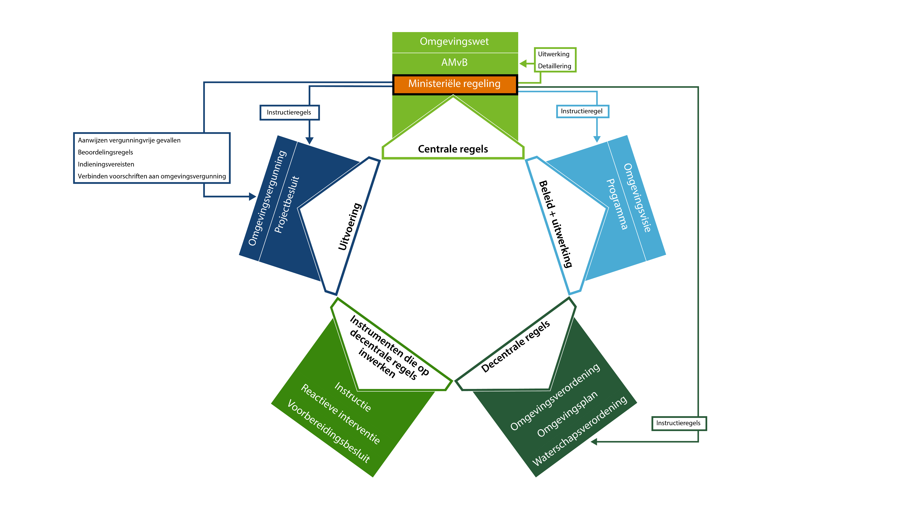
Relaties vanuit Ministeriële regeling

Slide 14
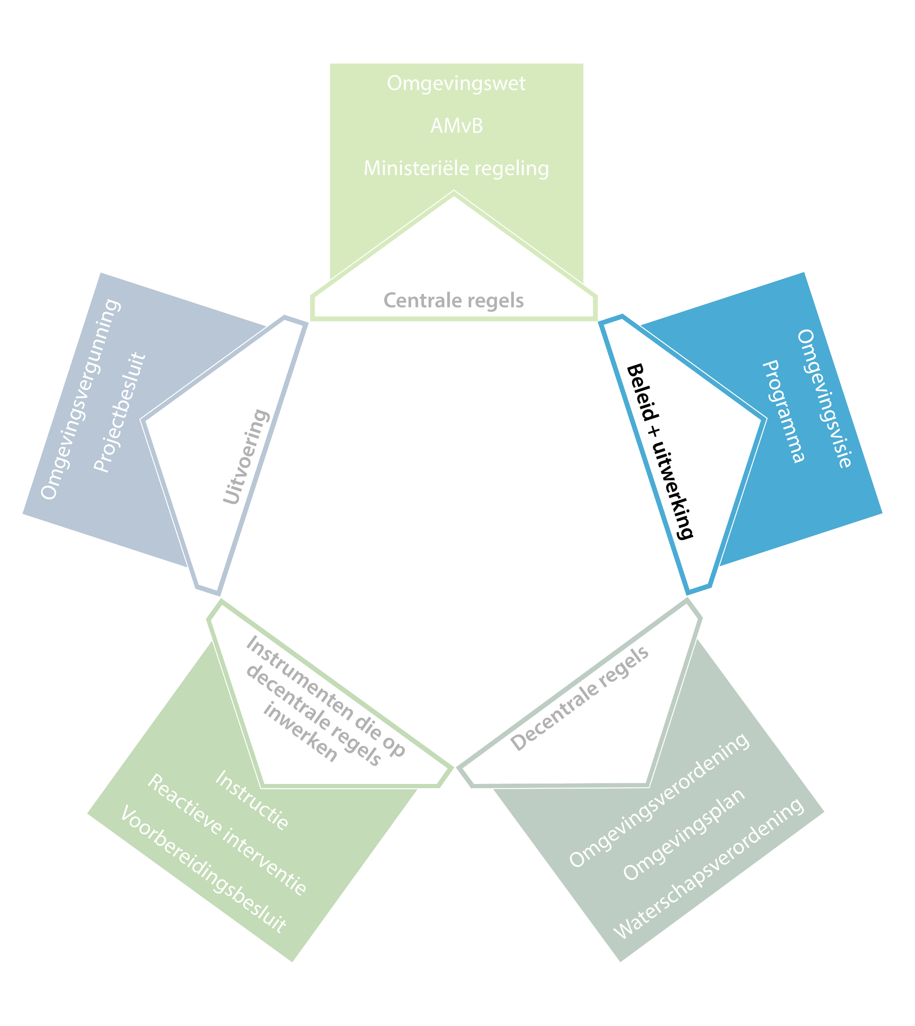
Beleid + uitwerking
Omgevingsvisie
Programma

Slide 15
Beleid + uitwerking: Omgevingsvisie
Rijk (minister BZK + vakministers), provincie (PS), gemeente (gemeenteraad)
Inhoud:
beschrijving van de hoofdlijnen van de kwaliteit van de fysieke leefomgeving
de hoofdlijnen van de voorgenomen ontwikkeling, het gebruik, het beheer, de bescherming en het behoud van het grondgebied
de hoofdzaken van het voor de fysieke leefomgeving te voeren integrale beleid

Slide 16
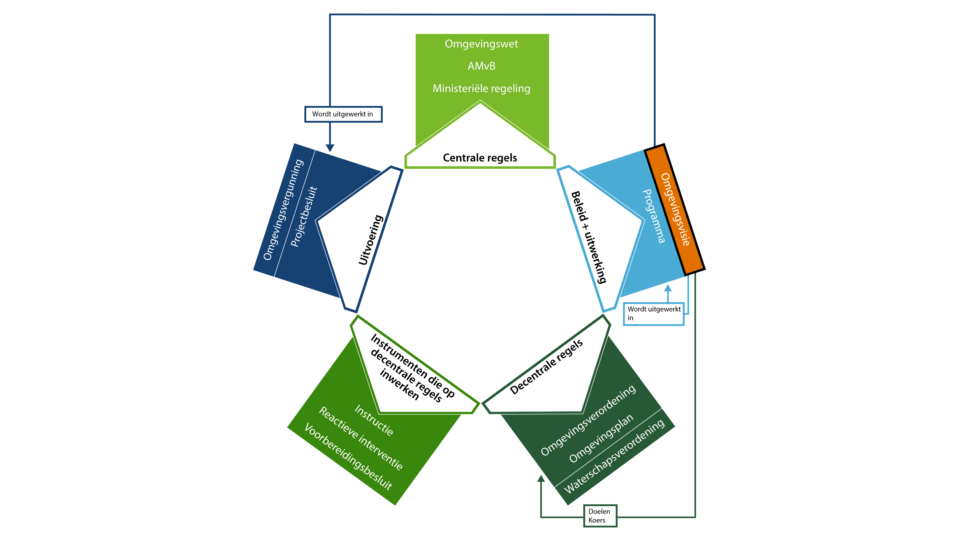
Relaties vanuit Omgevingsvisie

Slide 17
Beleid + uitwerking: Programma
Rijk (minister), provincie (GS), waterschap (AB), gemeente (B&W)
Inhoud: Bevat voor een of meer onderdelen van de fysieke leefomgeving:
een uitwerking van het te voeren beleid voor de ontwikkeling, het gebruik, het beheer, de bescherming of het behoud daarvan
maatregelen om aan een of meer omgevingswaarden te voldoen of een of meer andere doelstellingen voor de fysieke leefomgeving te bereiken
Soorten:
Verplichte programma’s (actieplan geluid, waterbeheerprogramma, beheerplan voor Natura 2000-gebied etc)
Onverplichte programma’s
Programma met programmatische aanpak Schept ruimte voor activiteiten in bepaald gebied en periode, geflankeerd door maatregelen die er voor zorgen dat omgevingswaarde/doelstelling wordt gehaald
Veel nadere regels in Bkl, Ob en Omgevingsregeling

Slide 18
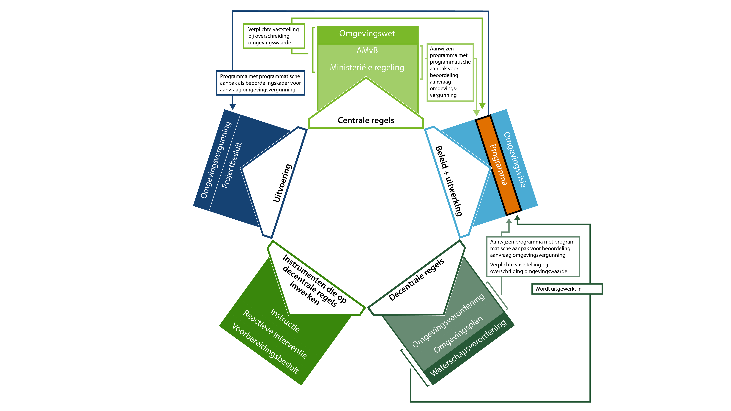
Relaties vanuit Programma

Slide 19
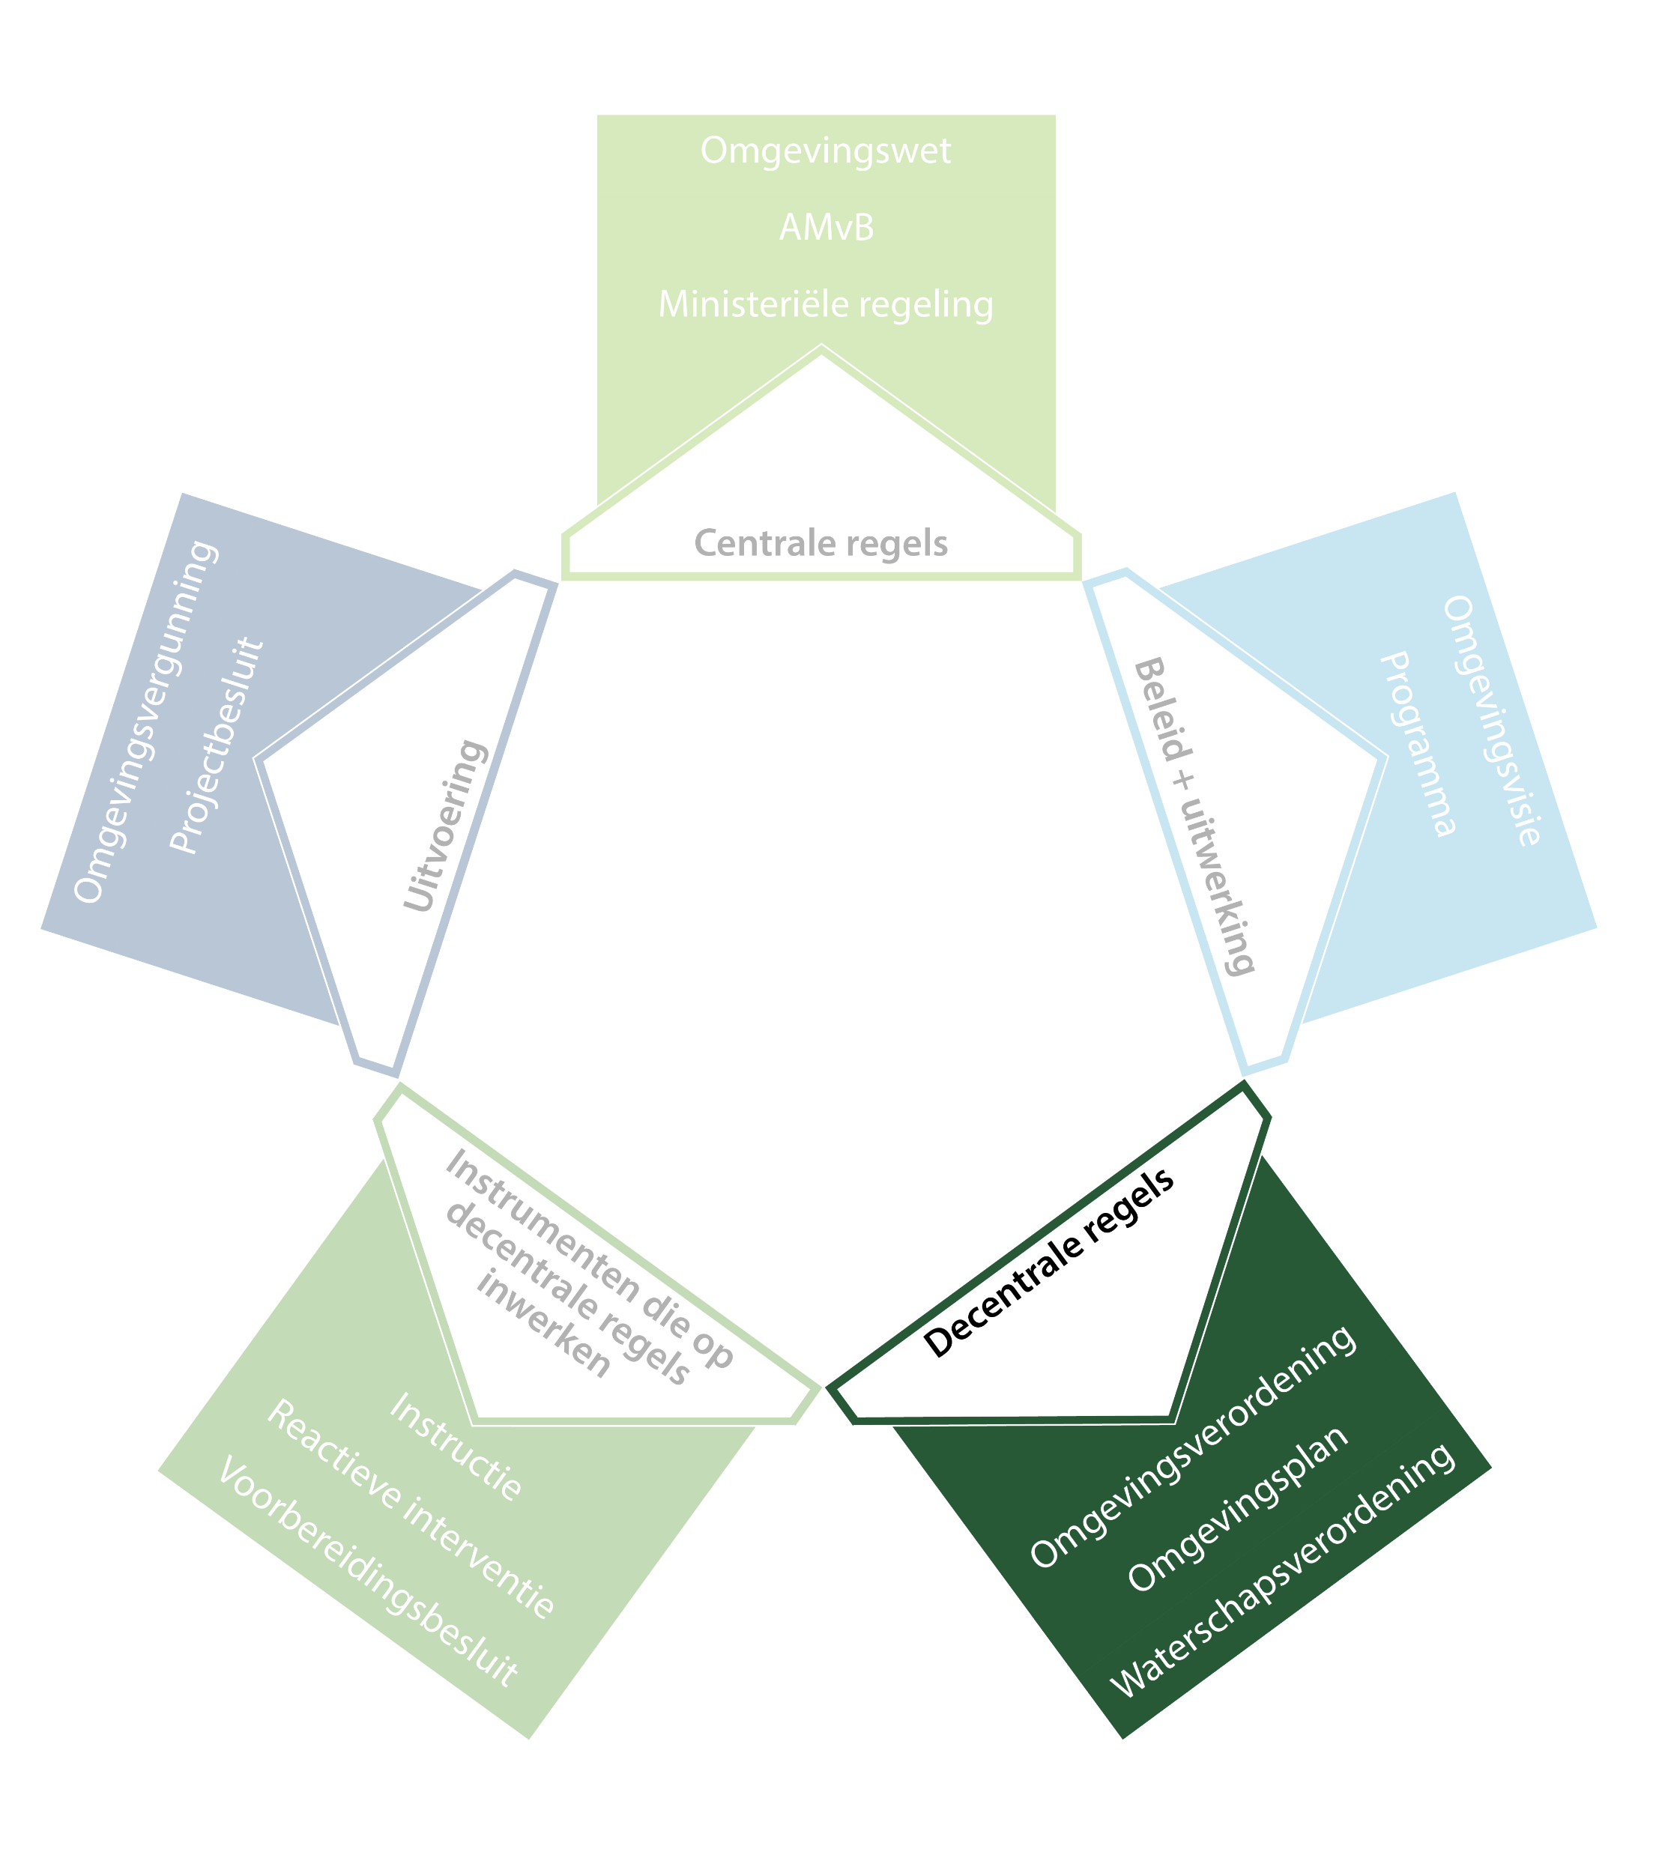
Decentrale regels
Omgevingsverordening
Waterschapsverordening
Omgevingsplan

Slide 20
Decentrale regels: Omgevingsverordening
Provincie (PS, voor onderdelen delegatie aan GS mogelijk)
1 omgevingsverordening voor hele grondgebied provincie
Inhoud:
Omgevingswaarden
Instructieregels voor gemeente en waterschap, oa over omgevingsplan en waterschapsverordening
Aanwijzen gebieden, oa ivm natuur en geluid, en daarvoor kernkwaliteiten vaststellen
Rechtstreeks werkende regels over activiteiten, inclusief vergunningplichten
Kader voor decentraal maatwerk
Toedeling beheer aan waterschappen, wildbeheereenheid, faunabeheereenheid + stellen van bijbehorende regels

Slide 21
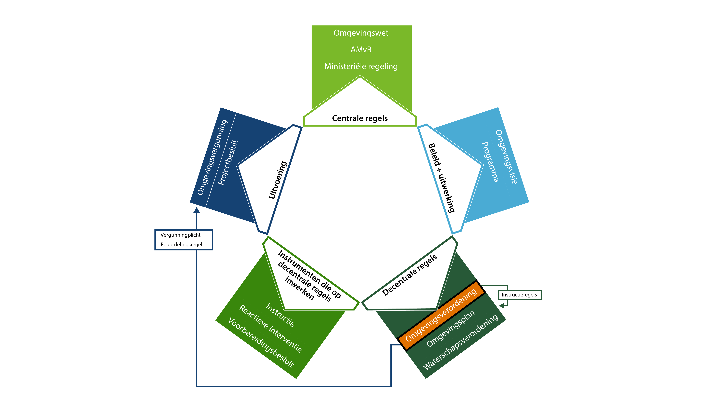
Relaties vanuit Omgevingsverordening

Slide 22
Decentrale regels: omgevingsplan
Gemeente (gemeenteraad, voor onderdelen delegatie aan B&W mogelijk)
1 omgevingsplan voor hele grondgebied gemeente
Inhoud:
Evenwichtige toedeling van functies aan locaties
Rechtstreeks werkende regels over activiteiten, inclusief vergunningplichten
Bouwen (inclusief extra vergunningvrije bouwwerken en uitelijk bouwwerken (welstandstoetsing)
Gebruik van gronden en bouwwerken
Milieubelastende activiteiten
Activiteiten waarover het Rijk niet langer regels stelt
Belasting op omgeving door geur, geluid en trillingen
Kappen van bomen
Beheer en onderhoud openbare ruimte
Aanleggen van uitritten
Aanwijzing monumenten + regels over monumentenactiviteiten
Omgevingswaarden
…..

Slide 23
Decentrale regels: omgevingsplan
Overgangsrecht: na in werkingtreden Ow omgevingsplan dat bestaat uit:
Omgevingsplan van rechtswege: bestemmingsplannen etc en onderdelen huidige verordeningen
Omgevingsplan van Rijkswege: bruidsschat
Binnen overgangsfase komen tot omgevingsplan nieuwe stijl

Slide 24
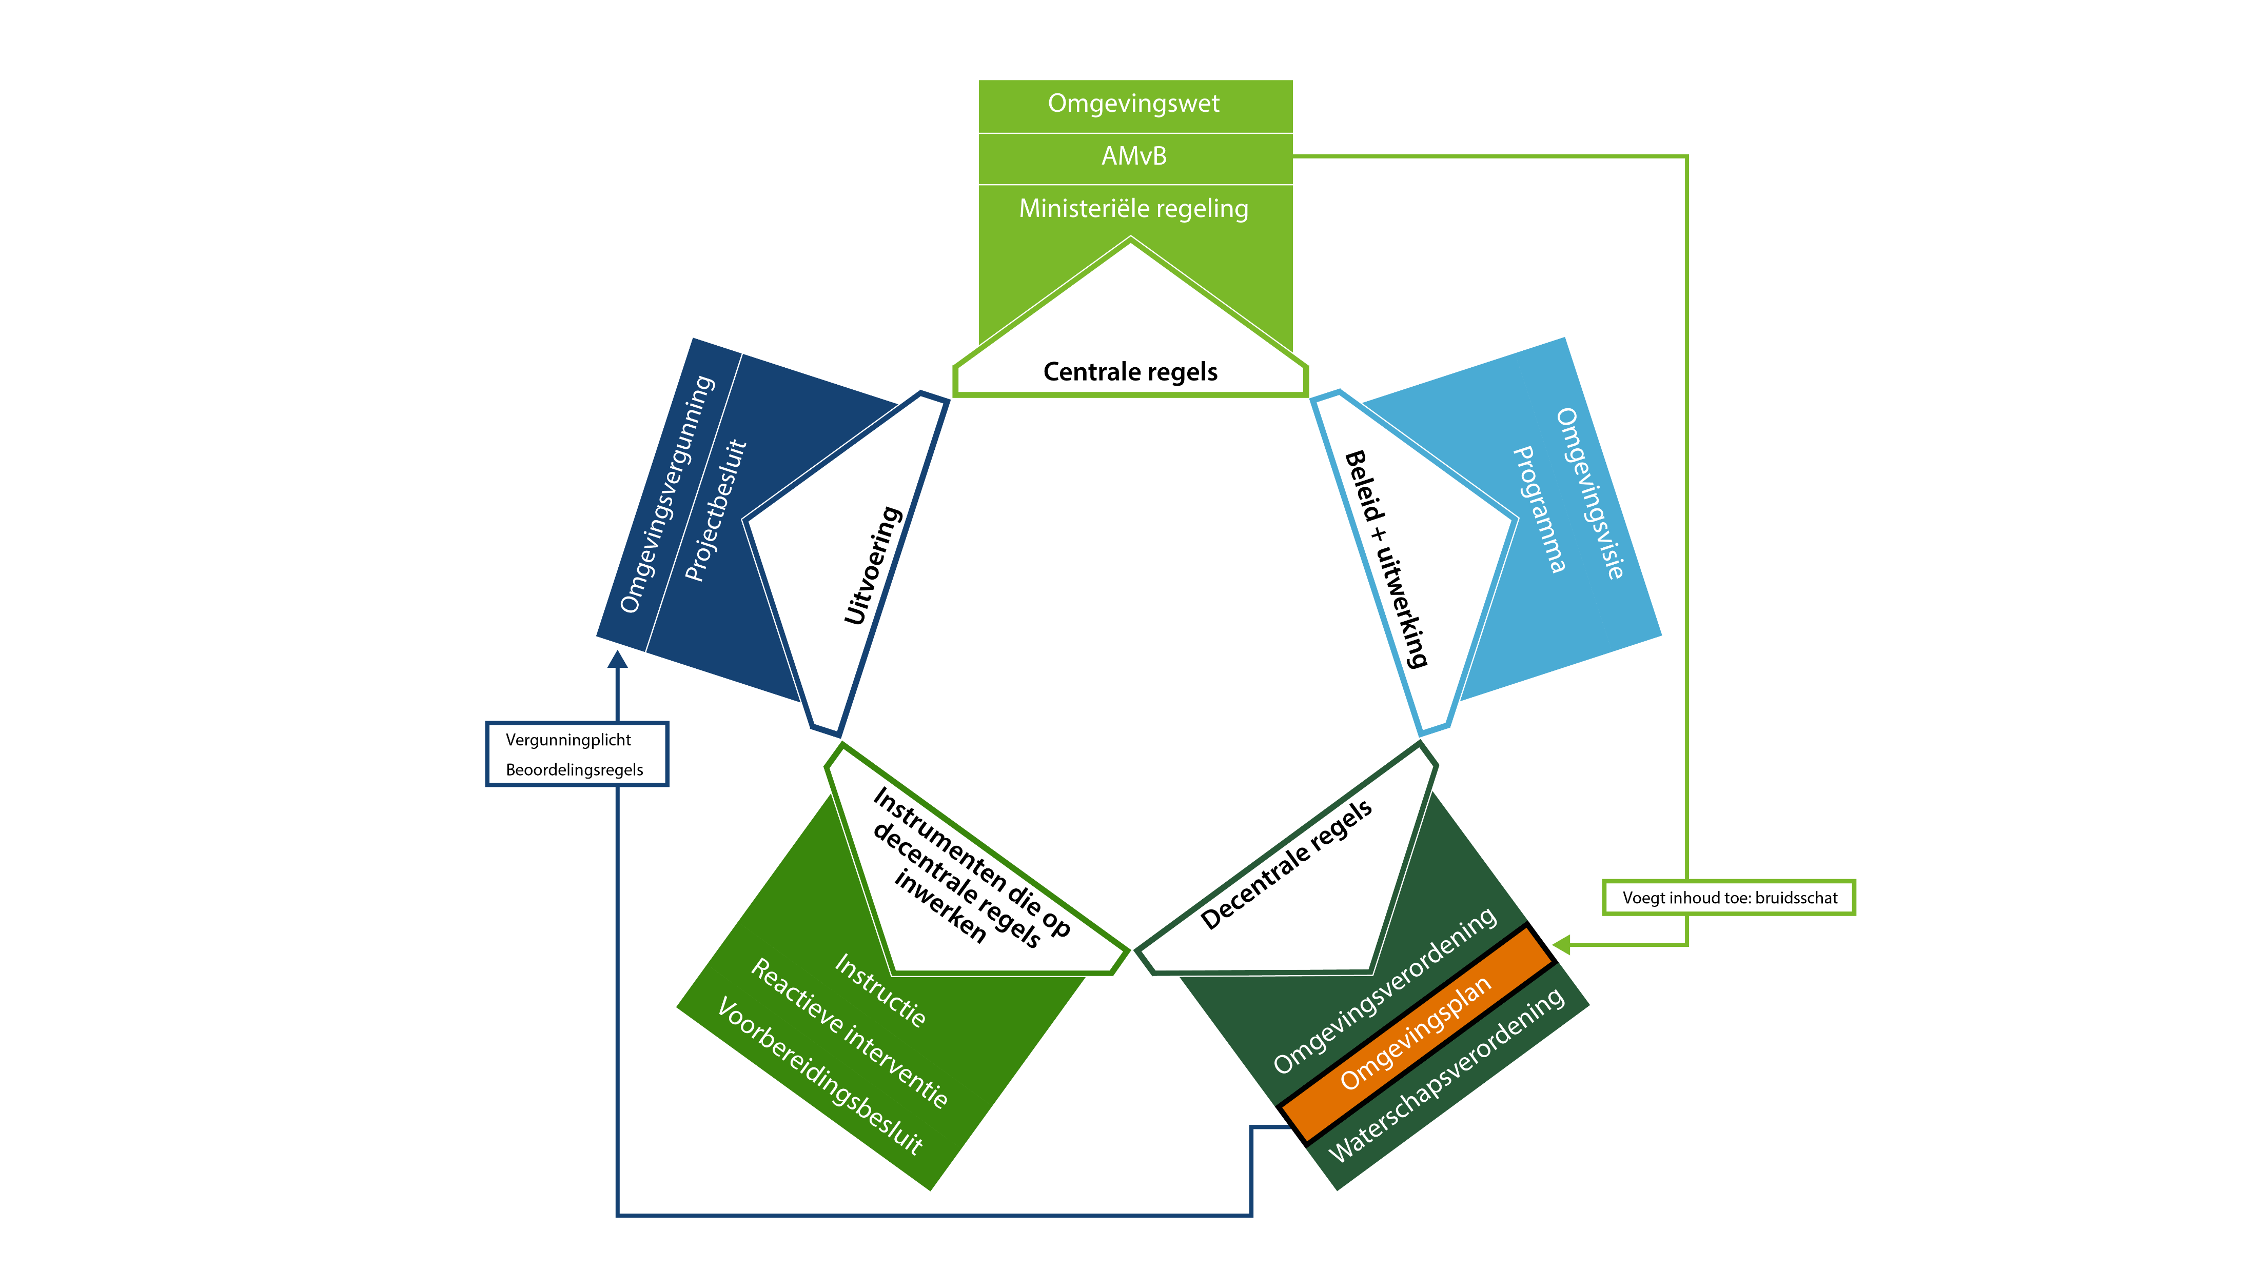
Relaties vanuit Omgevingsplan

Slide 25
Decentrale regels: Waterschapsverordening
Waterschap (Algemeen bestuur, voor onderdelen delegatie aan Dagelijks bestuur mogelijk) Waterschap is decentrale overheid met functioneel karakter: gaat over het watersysteem binnen beheergebied
1 waterschapsverordening voor hele grondgebied waterschap
Inhoud:
Regels over watersysteem
Rechtstreeks werkende regels over activiteiten, inclusief vergunningplichten
lozen van water op oppervlaktewater
onttrekken van oppervlaktewater of grondwater
Aanwijzen beperkingengebieden rondom waterstaatswerken (en soms rondom weg)
Overgangsrecht: na in werkingtreden Ow waterschapsverordening die bestaat uit:
Waterschapsverordening van rechtswege: onderdelen huidige verordeningen
Waterschapsverordening van Rijkswege: bruidsschat
Binnen overgangsfase komen tot waterschapsverordening nieuwe stijl

Slide 26
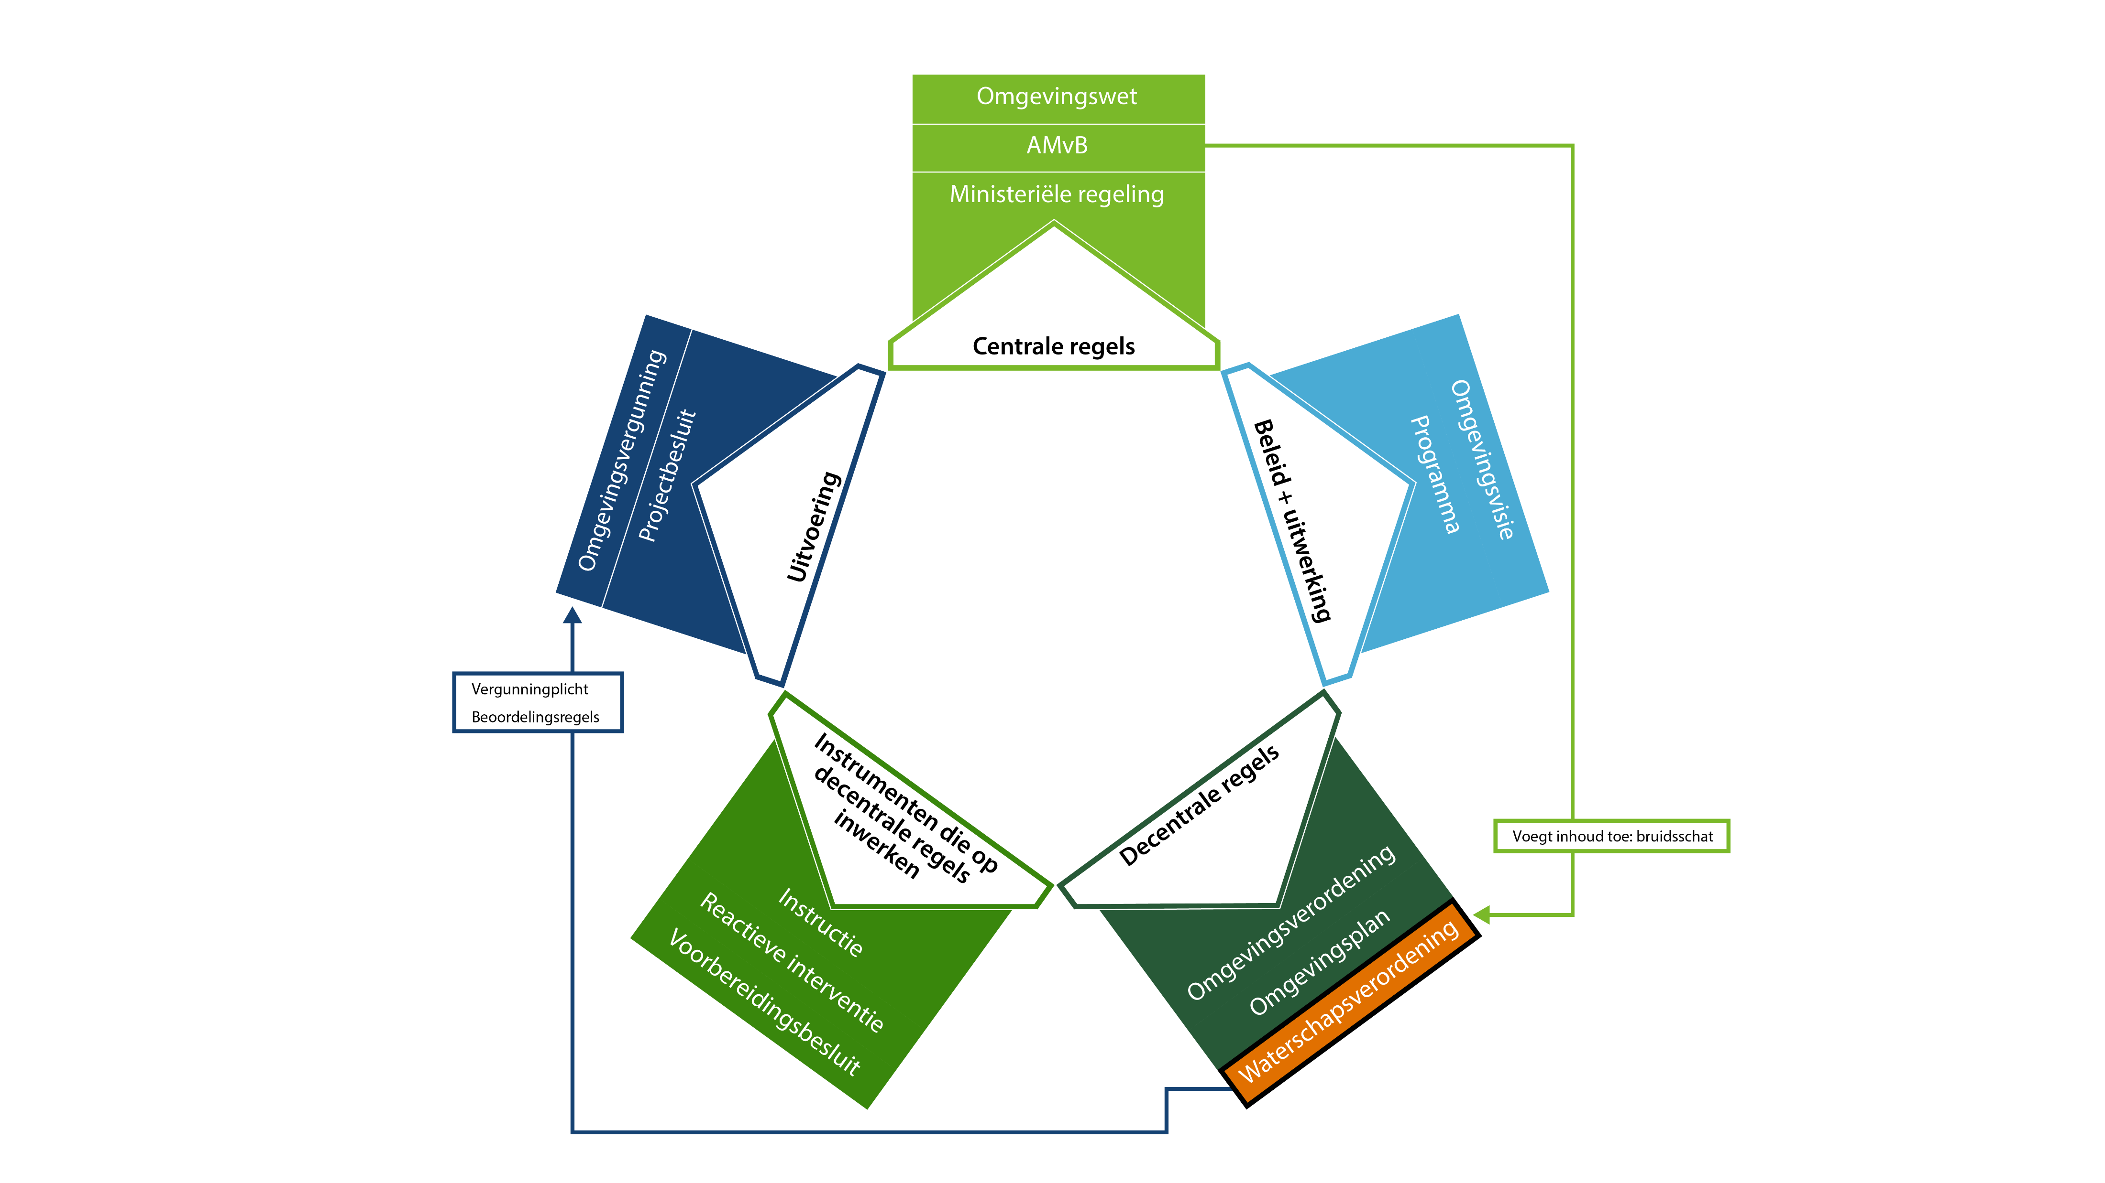
Relaties vanuit Waterschapsverordening

Slide 27
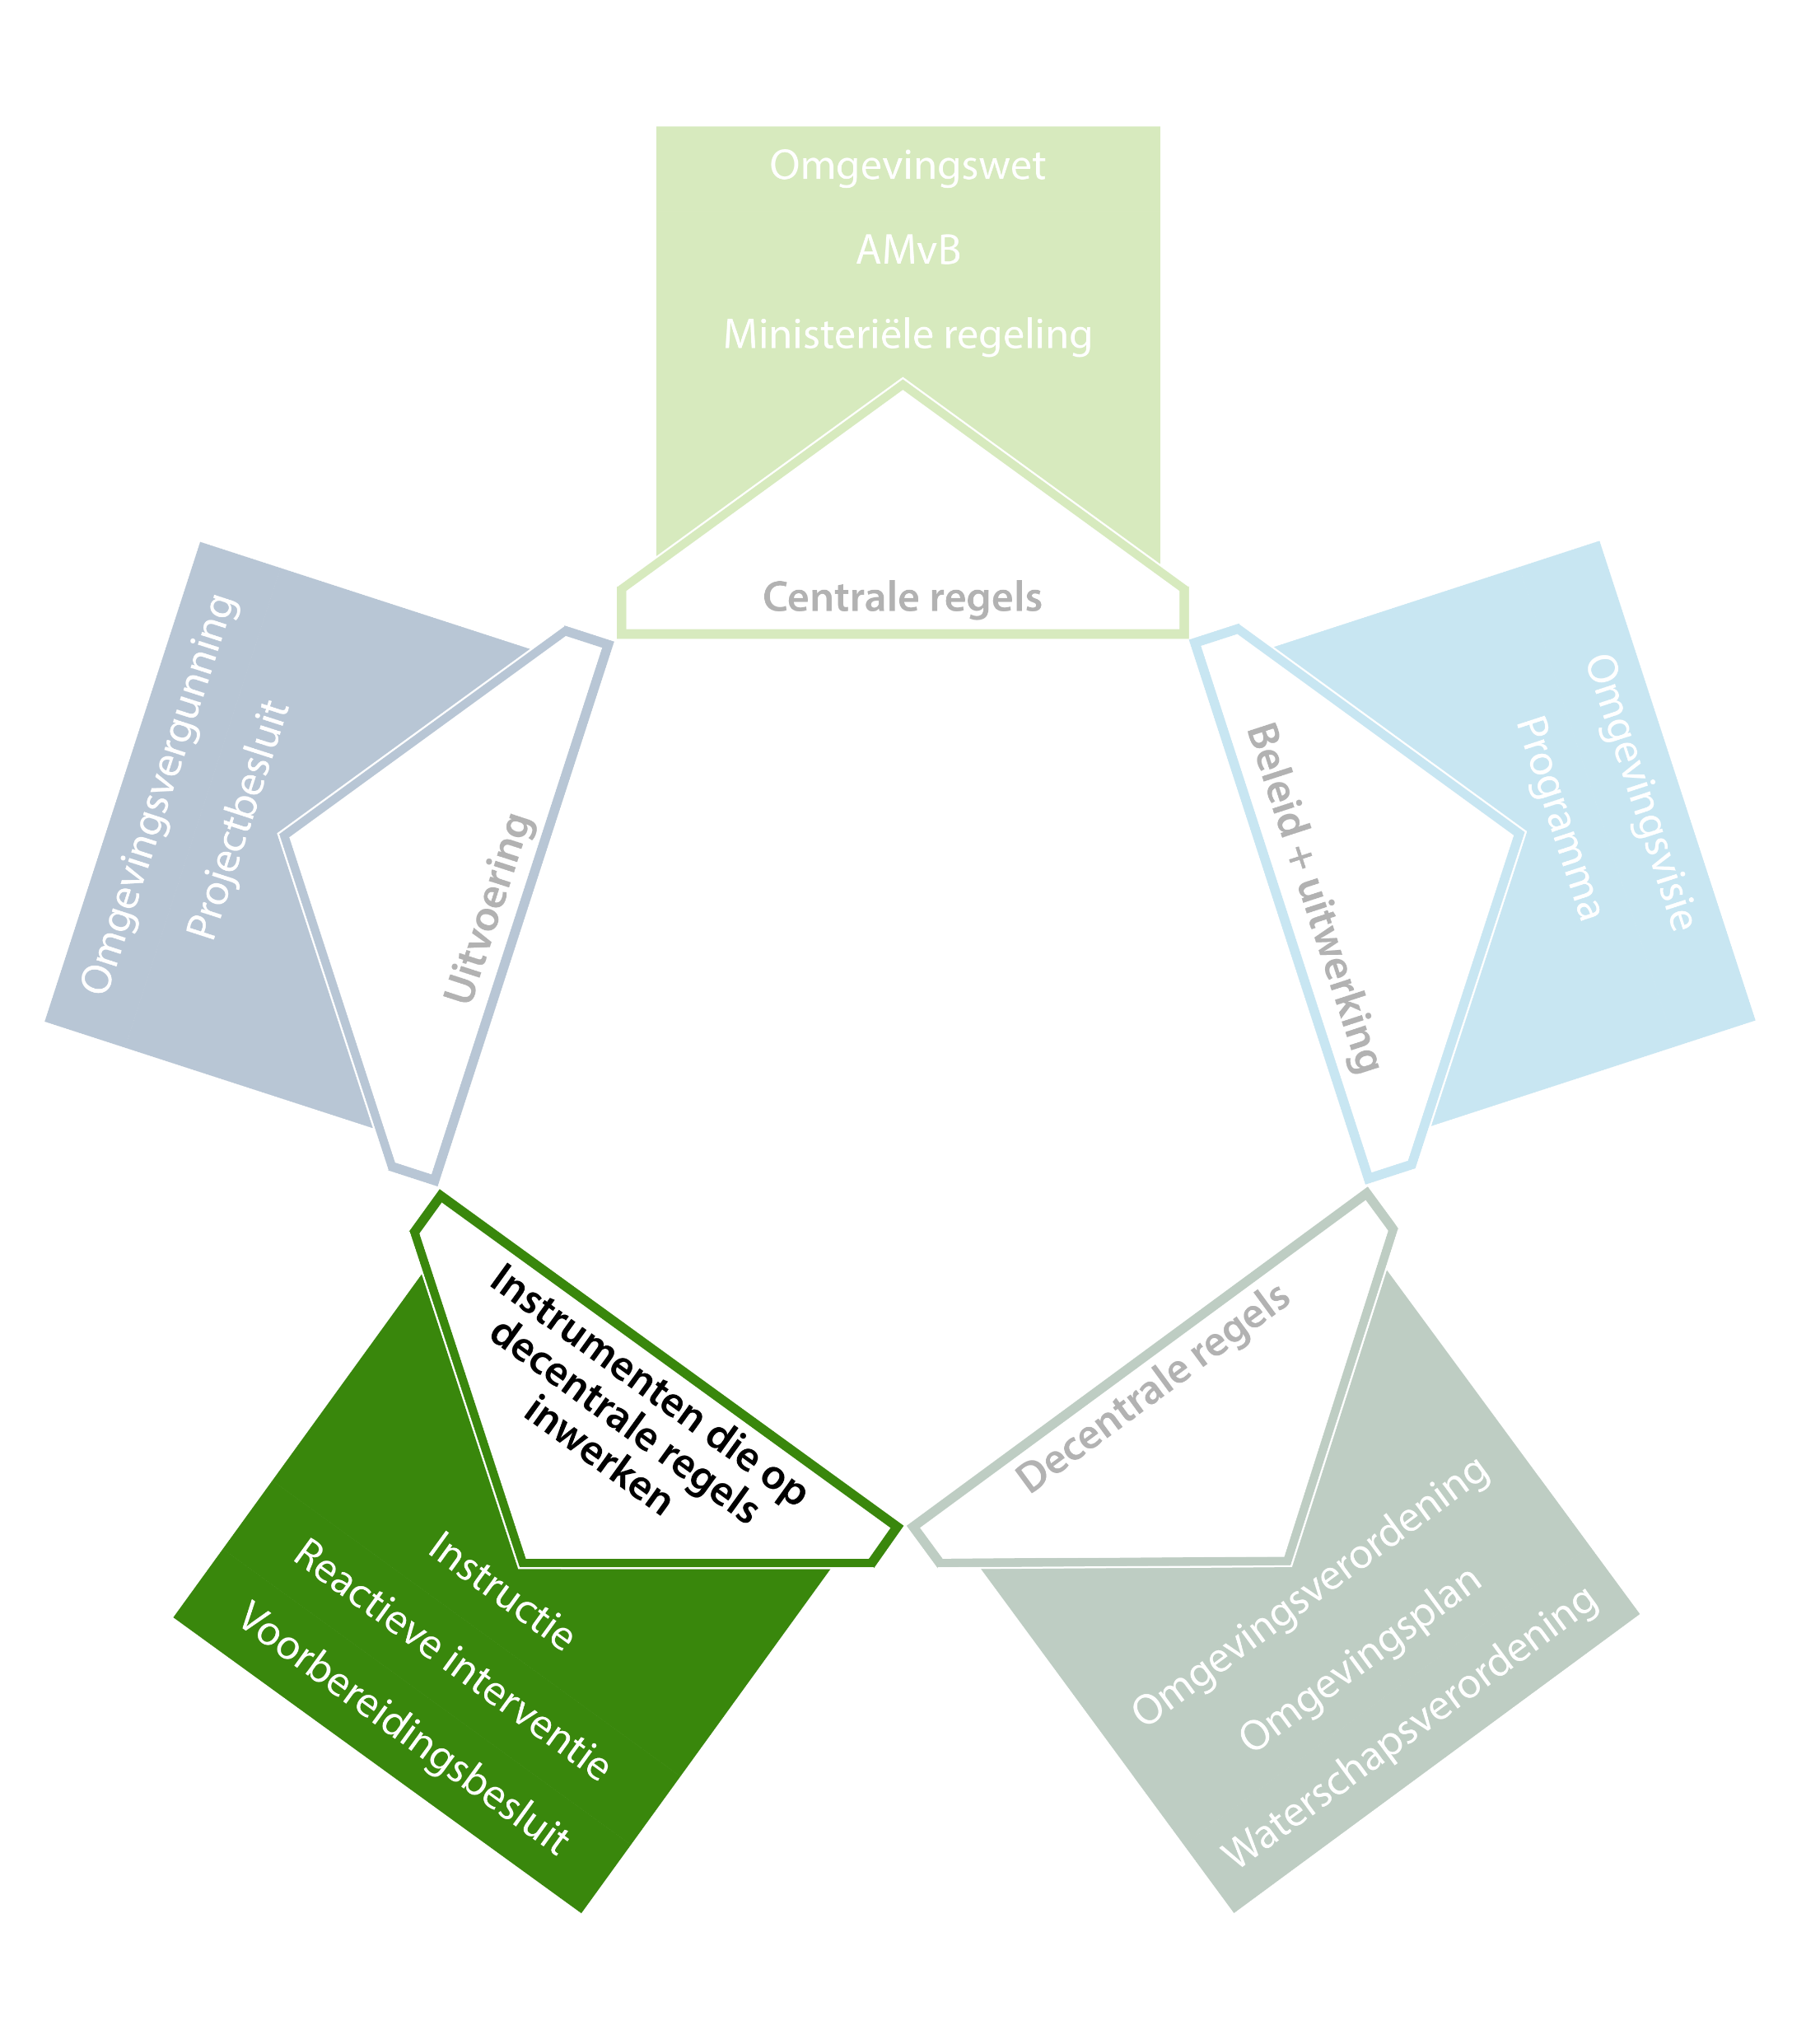
Instrumenten die op decentrale regels inwerken
Instructie
Reactieve interventie
Voorbereidingsbesluit

Slide 28
Instrumenten die op decentrale regels inwerken: Instructie
Provincie (GS) en Rijk (minister)
Opdracht aan één of een beperkt aantal gemeente(n), provincie(s) of waterschap(pen), over de uitoefening van een taak of bevoegdheid
Inhoud:
opdracht aan gemeente over regels omgevingsplan
opdracht aan provincie over regels omgevingsverordening
opdracht aan waterschap of provincie over projectbesluit
opdracht aan provincie over geluidproductieplafond-besluit
opdracht aan waterschap of provincie over waterbeheer
Geen rechtstreekse werking voor burgers en bedrijven
Instructie alleen mogelijk vanwege provinciaal of nationaal belang, dat in openbaar document moet zijn aangegeven

Slide 29
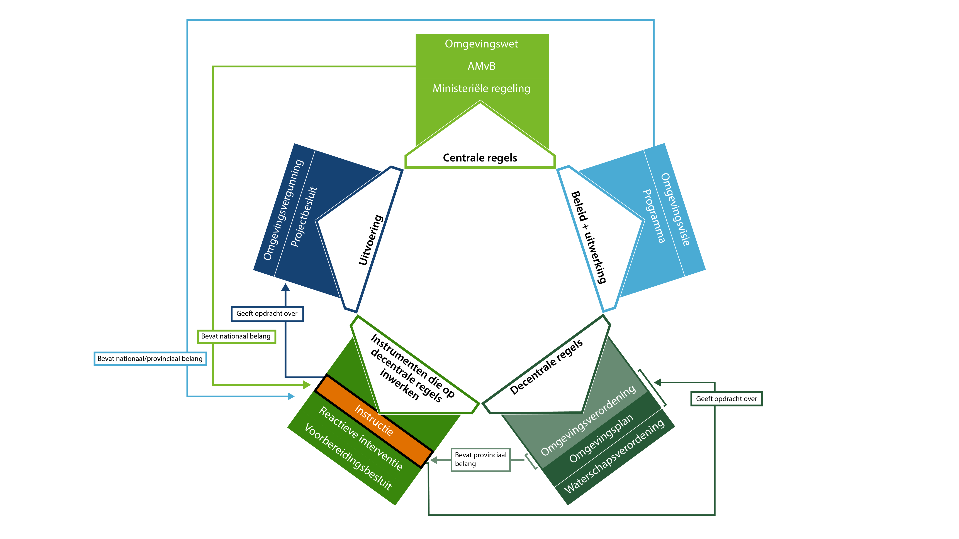
Relaties vanuit Instructie

Slide 30
Instrumenten die op decentrale regels inwerken: Reactieve interventie
Provincie (GS)
Inhoud: Besluit dat een onderdeel van een besluit van een gemeente tot vaststelling of wijziging van een omgevingsplan geen deel van het omgevingsplan uitmaakt
Procedure:
ontwerp-besluit gemeente tot wijziging omgevingsplan
zienswijze GS
gemeente stelt wijzingsbesluit vast, neemt zienswijze GS niet (volledig) over
gemeente maakt wijzingsbesluit bekend
GS besluiten tot reactieve interventie en maken die bekend
Beroep mogelijk tegen wijzigingsbesluit en/of reactieve interventie
Reactieve interventie alleen mogelijk vanwege provinciaal belang, dat in openbaar document moet zijn aangegeven

Slide 31
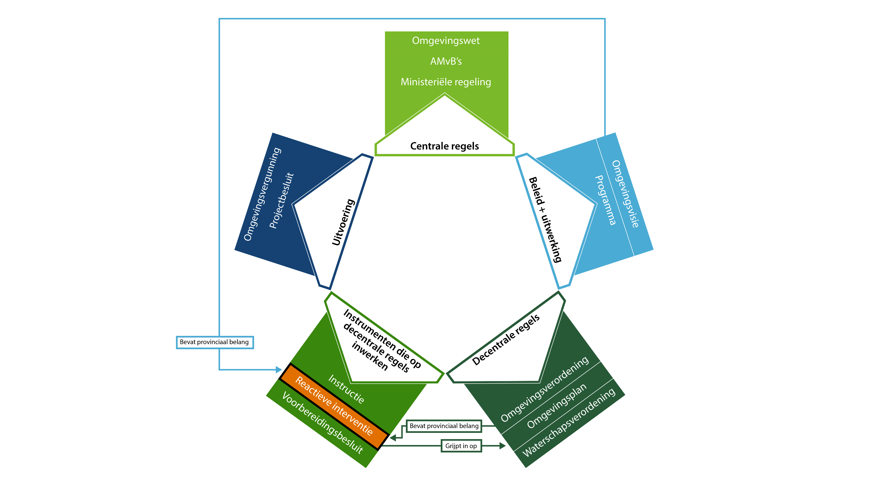
Relaties vanuit Reactieve interventie

Slide 32
Instrumenten die op decentrale regels inwerken: Voorbereidingsbesluit
Gemeente (gemeenteraad), Provincie (PS), Rijk (minister)
Besluit met het oog op de voorbereiding van
omgevingsplan
omgevingsverordening
projectbesluit
instructieregel (in AMvB of omgevingsverordening)
instructie
Inhoud: Voorbereidingsbesluit wijzigt omgevingsplan of omgevingsverordening met voorbeschermingsregels

Slide 33
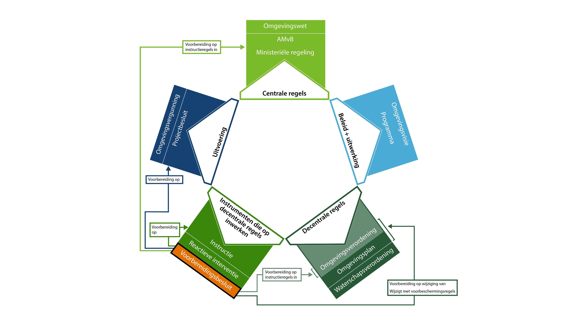
Relaties vanuit Voorbereidingsbesluit

Slide 34
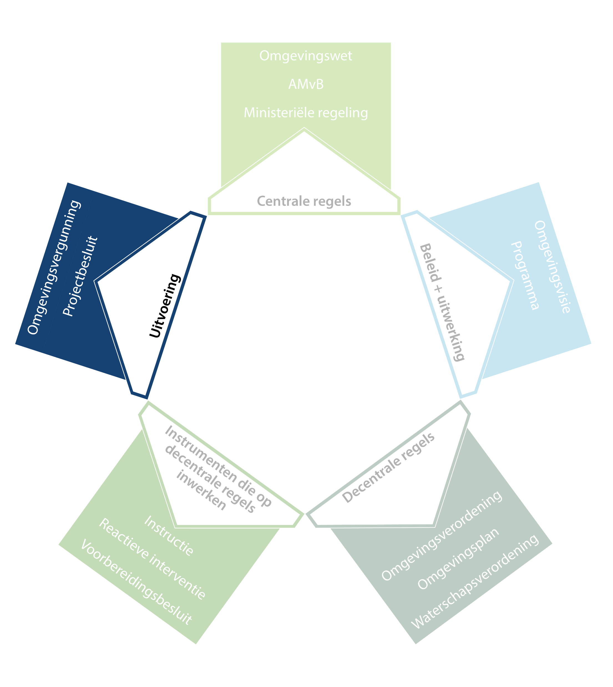
Uitvoering
Omgevingsvergunning
Projectbesluit

Slide 35
Uitvoering: Omgevingsvergunning
Gemeente (B&W), waterschap (DB), provincie (GS), Rijk (minister)
Besluit dat aan geadresseerde toestemming geeft om bepaalde activiteit te verrichten, in de gevallen dat het verboden is om die activiteit zonder omgevingsvergunning te verrichten

Slide 36
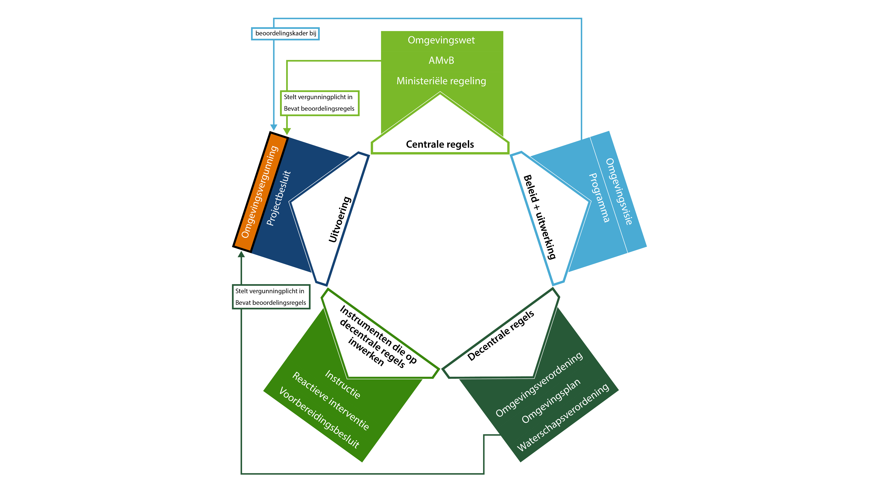
Relaties vanuit Omgevingsvergunning

Slide 37
Uitvoering: Projectbesluit
Waterschap (DB), provincie (GS), Rijk (minister)
Instrument voor het mogelijk maken van complexe projecten met een publiek belang:
aanleg/wijziging infrastructuur
aanleg/uitbreiding nutsvoorzieningen
Uitgebreide procedure
Inhoud:
beschrijving project
diverse andere besluiten
geldt als omgevingsvergunning
wijziging omgevingsplan (maar technische bezwaren en overgangsrecht)

Slide 38
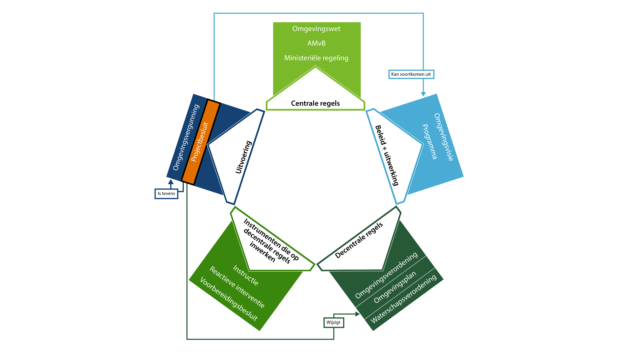
Relaties vanuit Projectbesluit

Slide 39
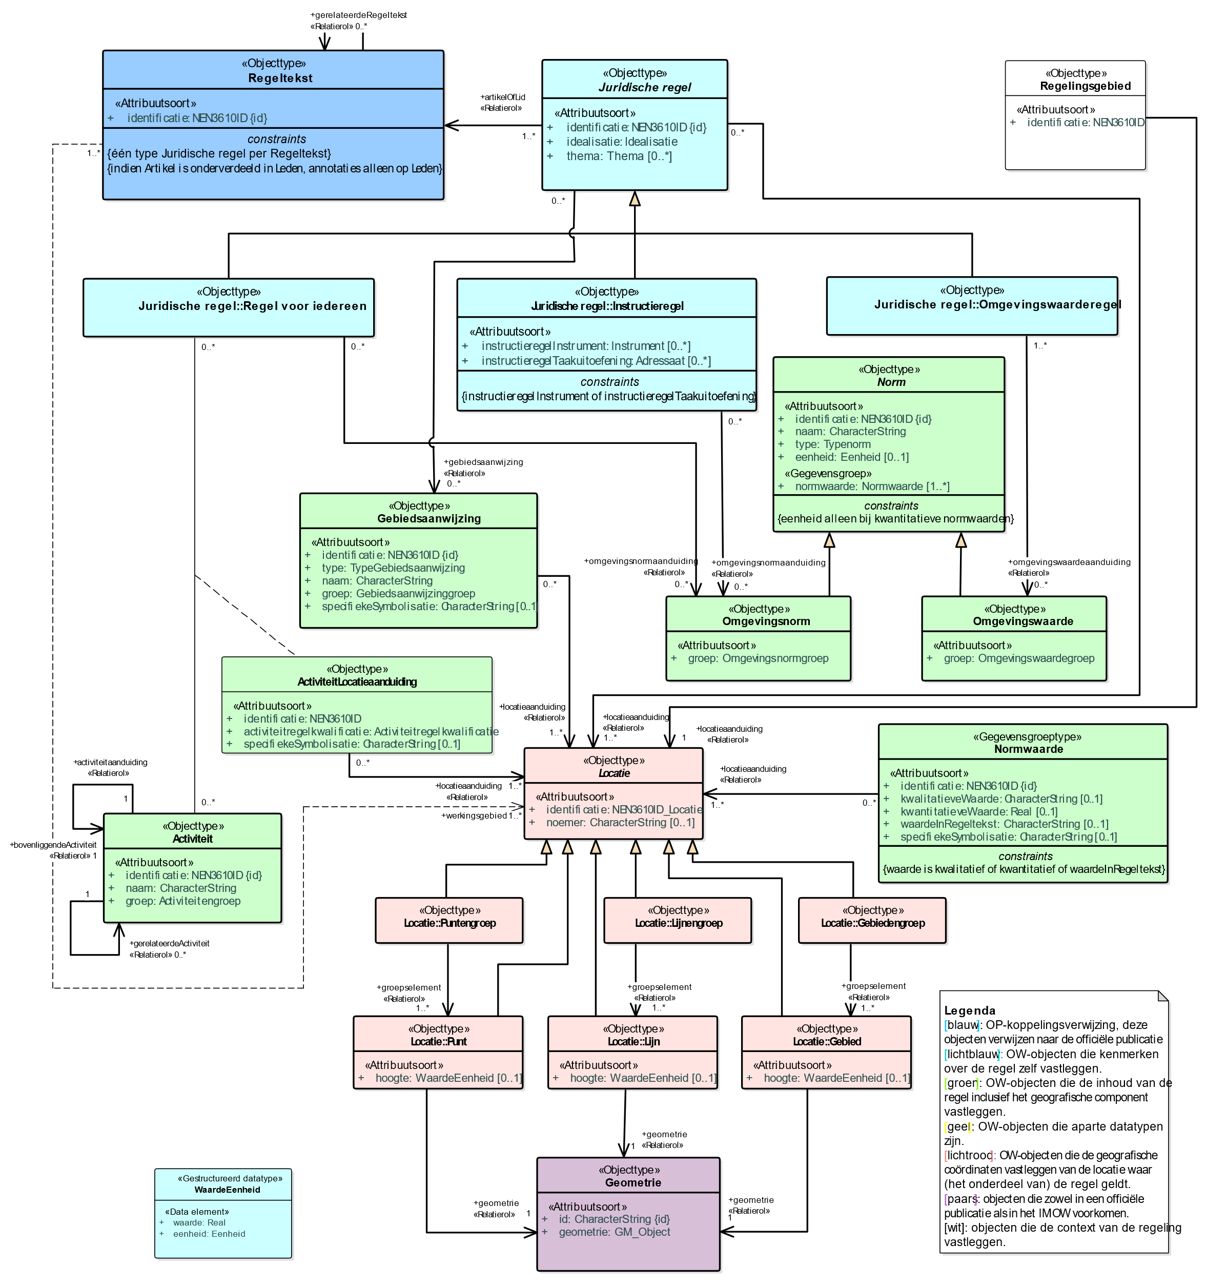
Deel 2
Het tweede deel van dit document beschrijft hoe met annotaties uit het Informatiemodel Omgevingswet relaties tussen de instrumenten van de Omgevingswet kunnen worden versterkt. Dat kan alleen bij de instrumenten die als omgevingsdocument zijn aangewezen. Er is onderscheid gemaakt tussen kaartgerelateerde en tekstgerichte annotaties.
Waar mogelijk zijn voorbeelden gegeven. Die zijn in blauwe tekst gedrukt.

Slide 40
Versterken van relaties tussen omgevingsdocumenten met annotaties
Versterking met kaartgerelateerde annotaties
Locatie
Activiteit
Omgevingswaarde
Omgevingsnorm
Gebiedsaanwijzing
Versterking met tekstgerelateerde annotaties
Thema
Juridische regel type instructieregel
Hoofdlijn
Tekstverwijzing

Slide 41
Versterking met kaartgerelateerde annotaties: Locatie
Door in verschillende omgevingsdocumenten gebruik te maken van dezelfde locatie kunnen in een viewer bij een klik op de kaart gerelateerde omgevingsdocumenten worden gevonden
Dit kan door in ieder van de gerelateerde omgevingsdocumenten een eigen Locatie te gebruiken voor dezelfde plek, of door in het ene omgevingsdocument een verwijzing op te nemen naar de Locatie* in een ander omgevingsdocument
* Er moet dan ook een verwijzing naar het betreffende geografisch informatieobject worden opgenomen

Slide 42
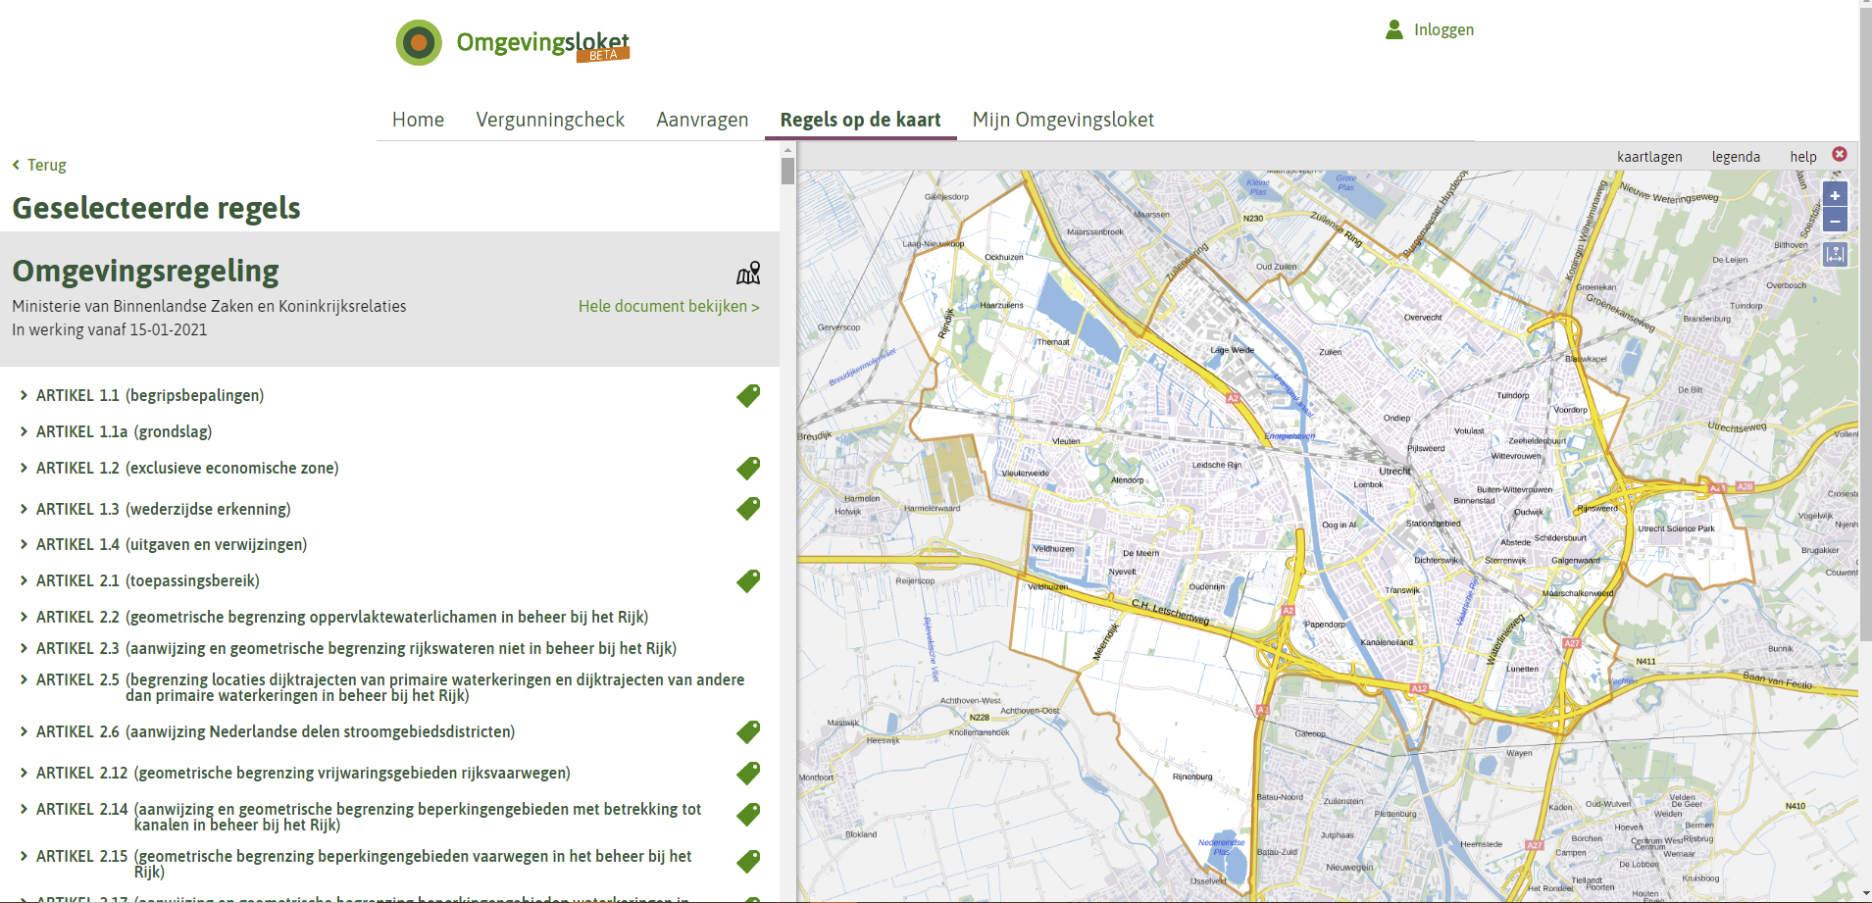


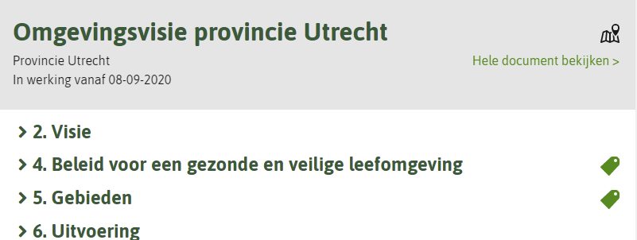
Voorbeeld van gebruik van dezelfde Locatie

Slide 43
Versterking met kaartgerelateerde annotaties: Activiteit, Omgevingswaarde, Omgevingsnorm en Gebiedsaanwijzing
Door dezelfde annotaties te gebruiken kunnen in een viewer bij filteren gerelateerde omgevingsdocumenten worden gevonden. Dat kan bij:
verschillende typen omgevingsdocumenten van zelfde BG Voorbeeld: omgevingsvisie en omgevingsverordening
zelfde type omgevingsdocument van verschillende BG’s Voorbeeld: omgevingsvisie van provincie en omgevingsvisie van een in die provincie gelegen gemeente
verschillende typen omgevingsdocumenten van verschillende BG’s Voorbeeld: omgevingsverordening en waterschapsverordening

Slide 44
Versterking met kaartgerelateerde annotaties: Activiteit
Door gebruik te maken van annotatie met Activiteit van dezelfde groep en dezelfde naam kunnen in een viewer bij filteren op Activiteit de gerelateerde omgevingsdocumenten worden gevonden
Voorbeeld: in AMvB en in omgevingsplan regels over het vellen van houtopstanden annoteren met:
Activiteit
Groep: kapactiviteit
Naam: vellen van houtopstanden

Slide 45
Versterking met kaartgerelateerde annotaties: Omgevingswaarde
Door gebruik te maken van annotatie met Omgevingswaarde van dezelfde groep en dezelfde naam kunnen in een viewer bij filteren op Omgevingswaarde de gerelateerde omgevingsdocumenten worden gevonden Voorbeeld: in AMvB en in omgevingsverordening regels over omgevingswaarde voor stikstof annoteren met:
Omgevingswaarde
Groep: luchtkwaliteit
Naam: stikstof

Slide 46
Versterking met kaartgerelateerde annotaties: Omgevingsnorm
Door gebruik te maken van annotatie met Omgevingsnorm van dezelfde groep en dezelfde naam kunnen in een viewer bij filteren op Omgevingsnorm de gerelateerde omgevingsdocumenten worden gevonden
Voorbeeld: in instructieregel in omgevingsverordening en in omgevingsplan (waarin de instructieregel wordt opgevolgd) regel over maximum oppervlakte glastuinbouw annoteren met:
Omgevingsnorm
Groep: maatvoering bouwen
Naam: maximum oppervlakte glastuinbouw

Slide 47
Versterking met kaartgerelateerde annotaties: Gebiedsaanwijzing
Door gebruik te maken van annotatie met Gebiedsaanwijzing van het zelfde type, dezelfde groep en dezelfde naam kunnen in een viewer bij filteren op Gebiedsaanwijzing de gerelateerde omgevingsdocumenten worden gevonden
Voorbeeld: in omgevingsvisie en in omgevingsverordening beleidstekst respectievelijk regel over bodemdaling annoteren met:
Gebiedsaanwijzing
Type: Bodem
Groep: bodemdalingsgebied
Naam: tegengaan bodemdaling

Slide 48
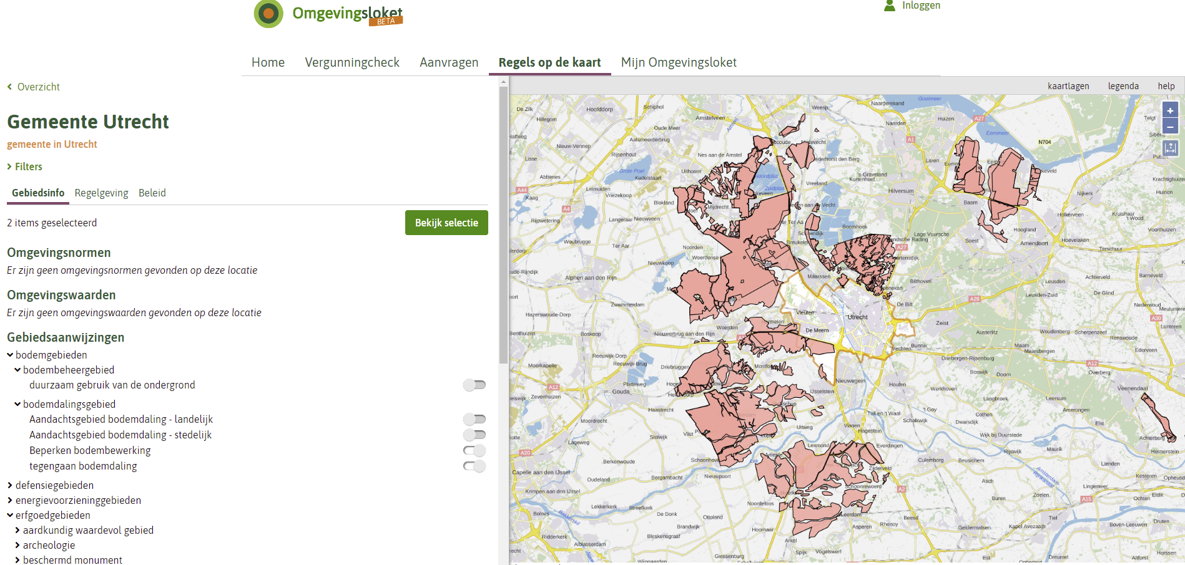
Voorbeeld Gebiedsaanwijzing
Locatie waarop is gezocht
Uit omgevingsvisie én omgevingsverordening

Slide 49
Advies versterking met kaartgerelateerde annotaties
Voorlopig adviseren we om:
het verwijzen naar een Locatie in een ander omgevingsdocument alleen toe te passen tussen omgevingsdocumenten van hetzelfde BG;
bij de overige annotaties de relaties te versterken door dezelfde typen, groepen en namen te gebruiken, en niet door gebruik te maken van verwijzingen naar annotaties in andere omgevingsdocumenten.
Risico’s van verwijzingen naar annotaties in andere omgevingsdocumenten:
wanneer het andere omgevingsdocument wordt gewijzigd, werkt dat –zonder besluit- door in het omgevingsdocument waarin de verwijzing is gemaakt
bij verwijzen naar annotaties van ander BG haal je ook een stuk informatiestructuur van dat andere BG binnen. Met name bij Activiteit (denk aan bovenliggende activiteit en de functionele structuur) kan dat anders zijn dan in je eigen structuur

Slide 50
Versterken relaties omgevingsdocumenten met IMOW
Versterking met kaartgerelateerde annotaties
Locatie
Activiteit
Omgevingswaarde
Omgevingsnorm
Gebiedsaanwijzing
Versterking met tekstgerelateerde annotaties
Thema
Juridische regel type instructieregel
Hoofdlijn
Tekstverwijzing

Slide 51
Versterking met tekstgerelateerde annotaties: thema
Door gebruik te maken van hetzelfde thema kunnen in een viewer bij filteren op thema alle omgevingsdocumenten worden gevonden waarin dat thema is gebruikt
Voorbeeld: in omgevingsvisie en in omgevingsverordening beleidstekst respectievelijk regel annoteren met thema Cultureel erfgoed

Slide 52
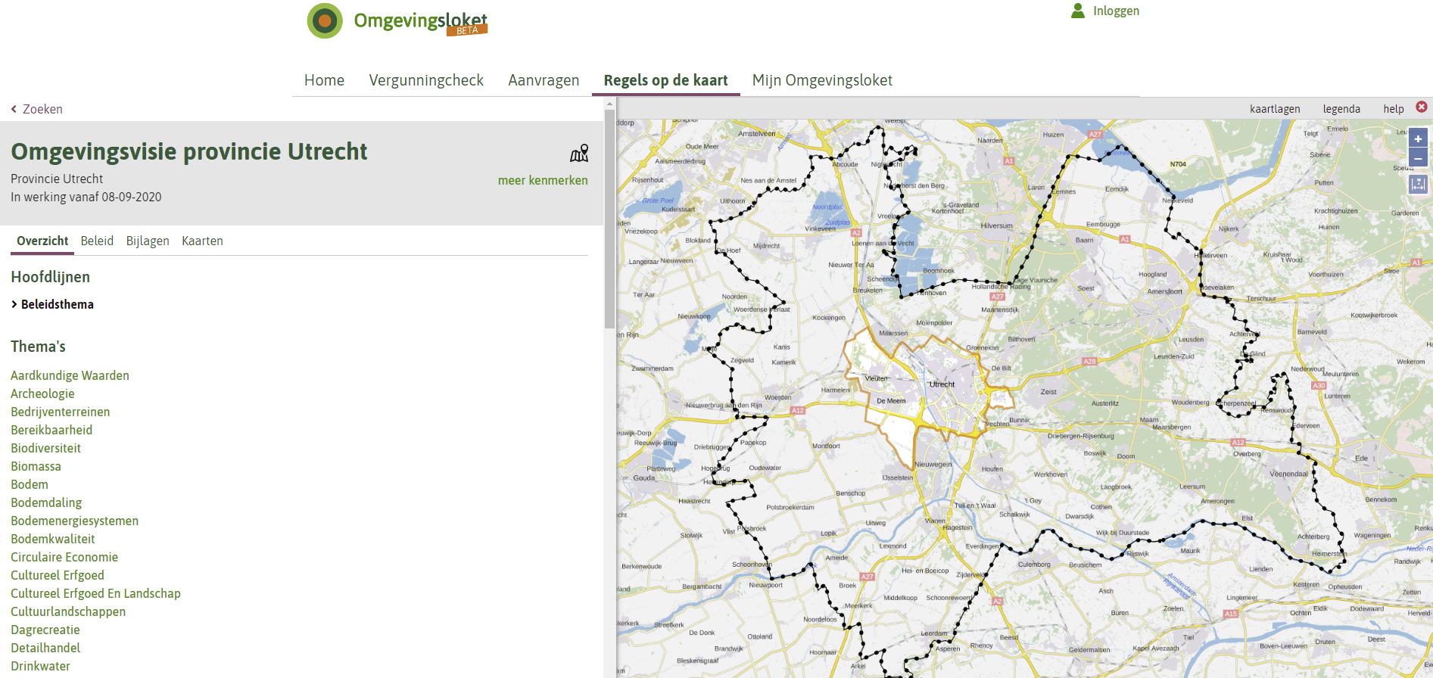

Zoekingang voor alle omgevingsdocumenten waarin dit thema is gebruikt, bv omgevingsvisie en omgevingsverordening van zelfde BG

Slide 53
Versterking met tekstgerelateerde annotaties: Instructieregel
Een regel in AMvB, MR of omgevingsverordening die instructieregel is voor ander instrument wordt geannoteerd met Instructieregel als type Juridische regel en met het instrument waarin de instructieregel moet worden opgevolgd
Voorbeeld: instructieregel in Bkl die de verplichting oplegt om in het omgevingsplan de bebouwingscontour geur aan te wijzen wordt geannoteerd met:
type Juridische regel: Instructieregel
het attribuut instructieregelInstrument
keuze uit waardelijst Instrument: omgevingsplan
In het instrument waarin de instructieregel wordt opgevolgd kan indien gewenst een tekstverwijzing naar de instructieregel worden opgenomen

Slide 54
Versterking met tekstgerelateerde annotaties: Hoofdlijn
Door gebruik te maken van de annotatie met Hoofdlijn van dezelfde soort en dezelfde naam kunnen in een viewer bij filteren op Hoofdlijn de gerelateerde omgevingsdocumenten worden gevonden
Voorbeeld: in omgevingsvisie en in programma beleidstekst annoteren met:
Hoofdlijn
Soort: Toekomstperspectief
Naam: Duurzaam, concurrerend en circulair
De annotatie Hoofdlijn heeft heel veel vrijheid: soort en naam worden zelf gekozen. Daarom zal het gebruik van dezelfde soort en naam over het algemeen worden toegepast bij omgevingsdocumenten van hetzelfde bevoegd gezag

Slide 55
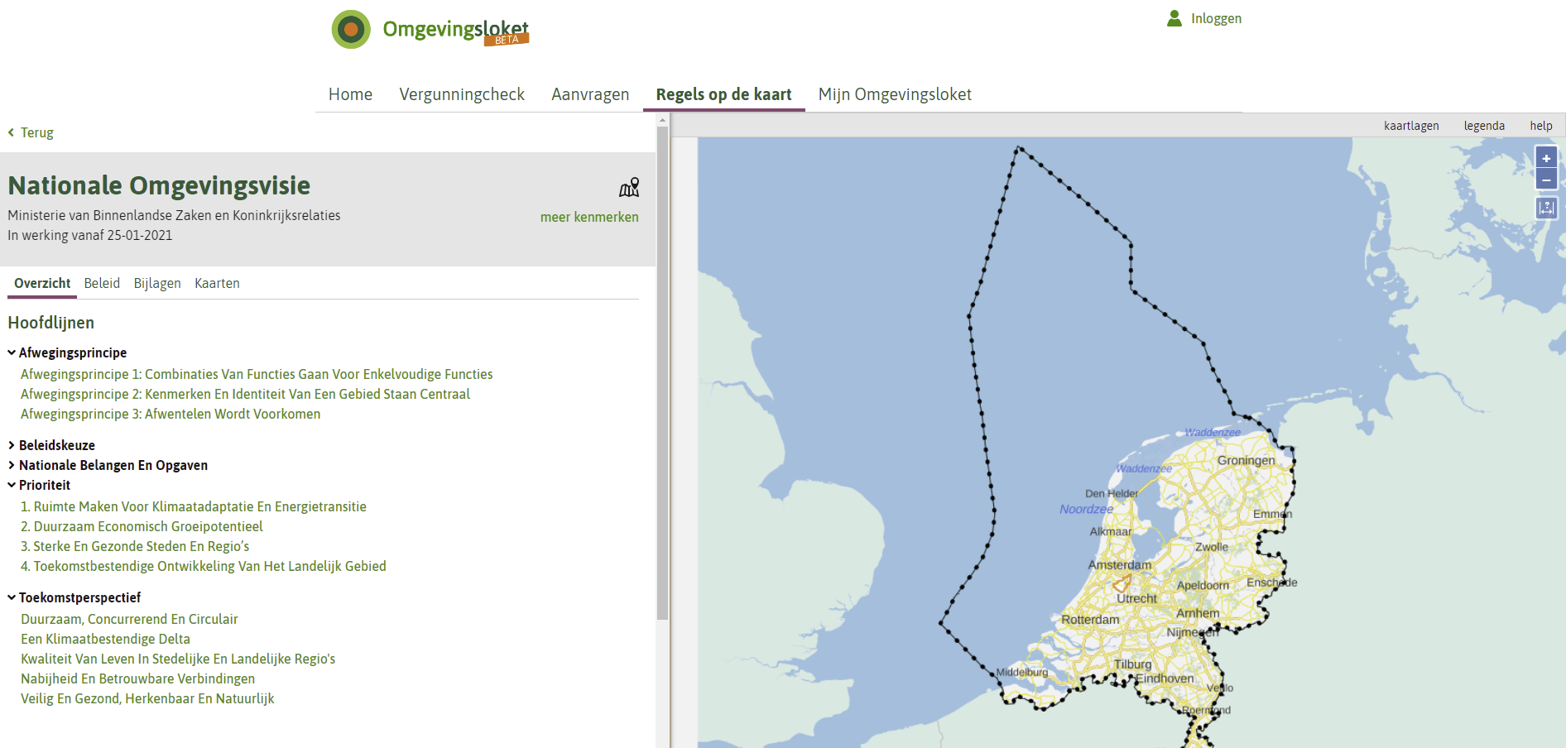
Uit omgevingsvisie én programma

Slide 56
Versterking met tekstgerelateerde annotaties: verwijzing
Door gebruik te maken van een tekstverwijzing van een onderdeel van de tekst van het ene omgevingsdocument naar een onderdeel van de tekst van het andere omgevingsdocument kan eenvoudig de tekst worden geraadpleegd waarnaar wordt verwezen
Hiervoor wordt een tekstuele verwijzing gemaakt (mensleesbaar) en een ExtRef-verwijzing (machineleesbaar)
Voorbeeld:
Een AMvB bevat een regel over stookinstallaties waarvan is bepaald dat daarover bij omgevingsplan een maatwerkregel kan worden gesteld
In het omgevingsplan wordt in de betreffende regel over stookinstallaties een verwijzing opgenomen naar de regel in AMvB/omgevingsverordening waarvan die regel een maatwerkregel is
NB: een tekstverwijzing geeft alleen een eenvoudige doorklikmogelijkheid naar een ander stuk tekst. Het is geen element waarmee geselecteerd kan worden.

Slide 57
Samenvatting versterken relaties met annotaties
Integrale bevraging van alle omgevingsdocumenten wordt bevorderd door te annoteren met hetzelfde Thema
Locatiegerichte samenhang tussen de omgevingsdocumenten van het zelfde BG kan worden versterkt door in het ene omgevingsdocument te verwijzen naar Locaties in het andere omgevingsdocument
Relaties tussen omgevingsvisie en programma van het zelfde BG kunnen worden versterkt door te annoteren met dezelfde Hoofdlijn
Relaties tussen omgevingsdocumenten van zelfde én andere BG worden versterkt door bij Activiteit, Omgevingsnorm, Omgevingswaarde en Gebiedsaanwijzing gebruik te maken van zelfde type, groep en naam
Relaties en gebruiksgemak worden versterkt door tekstverwijzingen van het ene omgevingsdocument naar het andere op te nemen

